Slide 1
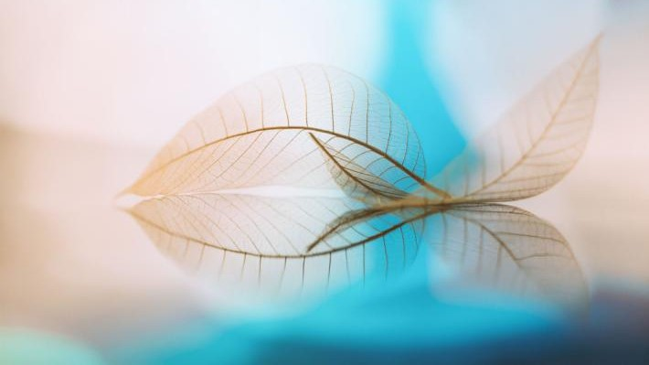
Звук и буква я
Учитель: Подсекина М.К.
Урок проведён на платформе Uchi.ru

Slide 2
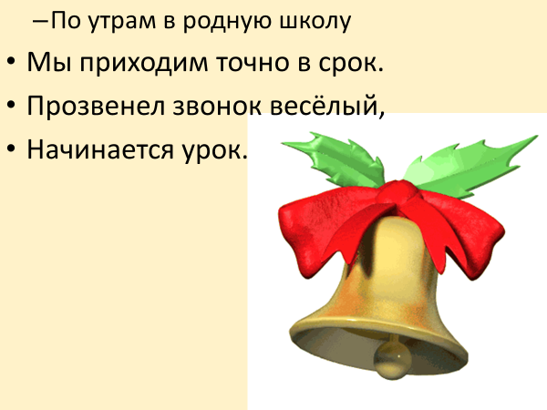

Slide 3
Артикуляционная гимнастика
Бегемотик рот открыл,
Подержал. Потом закрыл.
Подразним мы бегемота —
Подшутить над ним охота.
https://www.youtube.com/watch?time_continue=66&v=-8eO3TlK2HI&feature=emb_logо (ссылка на артикуляционную гимнастику)

Slide 4
Букву быстро назови,
Слово к ней ты подбери!

Slide 5
Сегодня вы познакомитесь с новой буквой- подругой буквы Е.
Отгадайте эту букву.

Slide 6
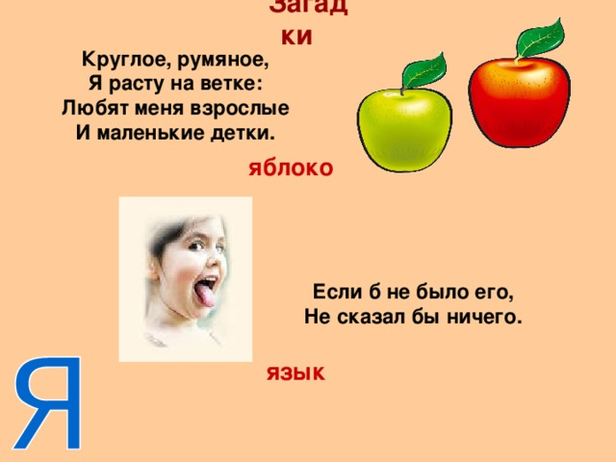

Slide 7
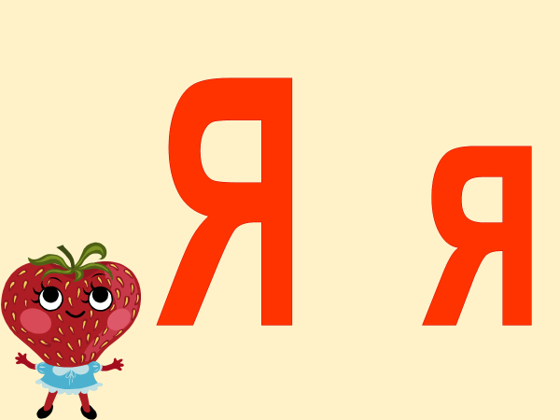

Slide 8
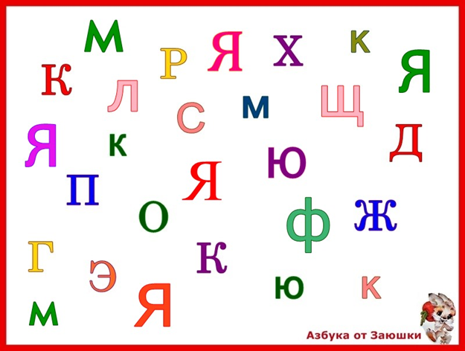
Задания с буквой Я
1. Найди букву Я на карточке. Обведи все буквы Я карандашом (если карточка распечатана на бумаге).

Slide 9
2. Найди букву Я в словах.
Где буква Я в начале слова, в середине, в конце?
ягоды перья поляна коляска ярлык порядок
маяк земля пояс

Slide 10
3. Найди лишнее слово.
як язь сова ястреб ягода

Slide 11
4. Составь слово из букв
а м я
ж п л я
о г я а д
к я
(Ответы: яма, пляж, ягода, як.)

Slide 12
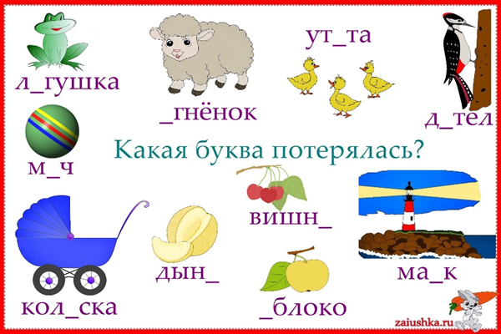
5. Рассмотри внимательно картинки, назови слова и скажи, какая буква потерялась?

Slide 13
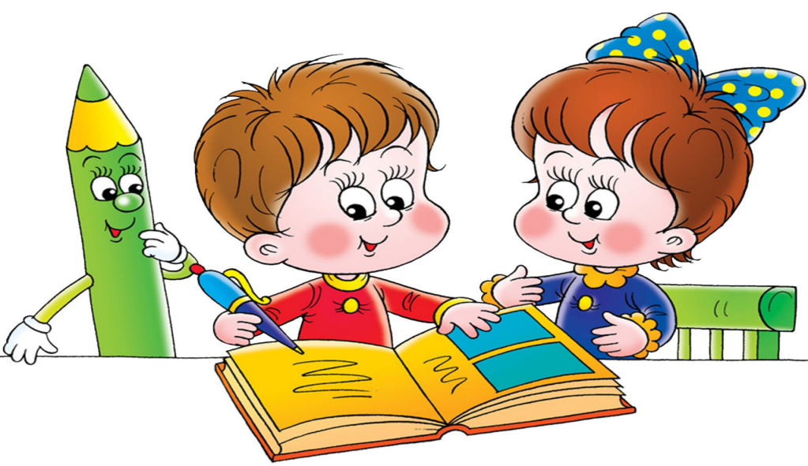
Работа в учебнике

Slide 14
Читаем слова
Читаем предложения.

Slide 15
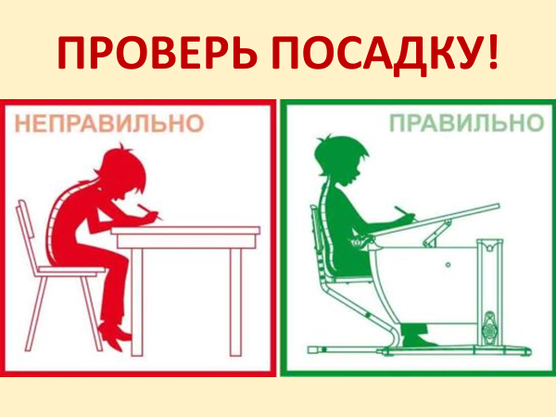

Slide 16
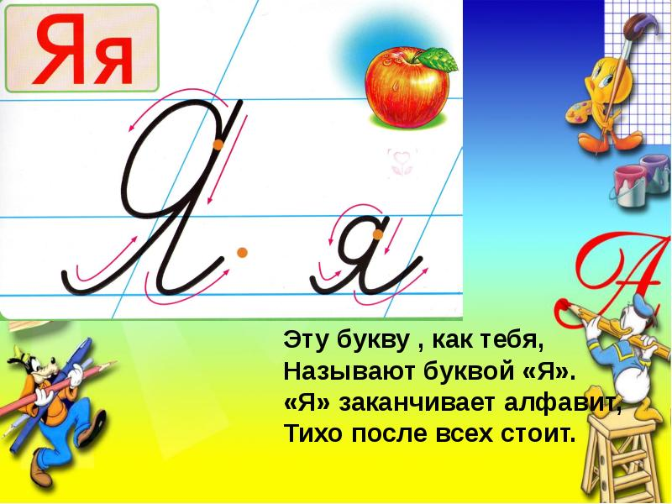

Slide 17
Работа в тетради:
Прописываем букву я.
Записываем слова с буквой я : яма, ягоды, яблоко.
Составляем предложение с одним словом и записываем в тетрадь

Slide 18
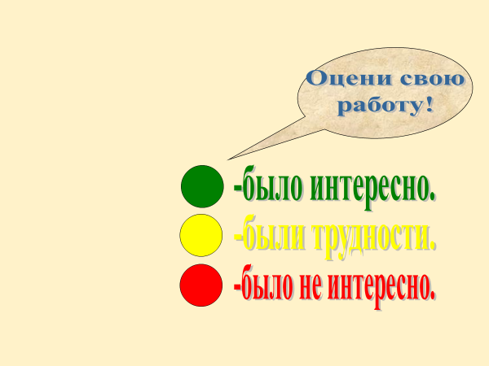
Домашнее задание: №2, №4 письменно, Азбука стр 50 - 51

